Slide 1
Pedagogická konference oboru Biomedicínský technik
FAKULTA BIOMEDICÍNSKÉHO INŽENÝRSTVÍ
Nám. Sítná 3105, 272 01 Kladno
31. 01. 2017

Slide 2
17PBBESL Elektronické součástky a senzory v lékařství
(17ABBESL)
2+2 - z,zk - 4 kr. – 2.r./LS – 4. sem. – předmět P
Husák, M., Vrba, D., Štěpanovská, J.

Slide 3
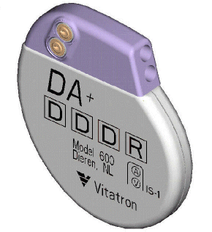
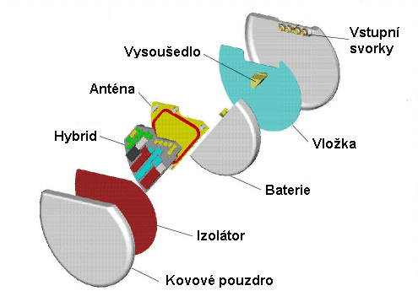
Cíl/cíle předmětu
Seznámení se základním typy a funkcemi elektronických součástek, senzorů i mikrosystémů používaných v medicínské diagnostice a přístrojové technice.
Předmět poskytuje informace o základních elektronických součástkách a senzorech, jejich principech činnosti, základních zapojeních a aplikacích v biomedicíně.
Důraz je kladen především na základní principy a aplikace.

Slide 4
Vstupní požadavky předmětu
Musí předcházet předmět (být klasifikován) - Teoretická elektrotechnika

Slide 5
Výstupní znalosti, dovednosti, kompetence, …
Principy činnosti, struktury, vyhodnocování informace, aplikace
Jevy v polovodiči a princip činnosti přechodu PN
Diody, tranzistory, spínací součástky, integrované obvody
Principy činnosti senzorů, zapojení vyhodnocovacích obvodů
Senzory mechanických jevů, magnetického pole, teploty, chemických veličin, biosenzory,
Mikrosenzory, mikroaktuátory

Slide 6
Koncepce výuky, dosavadní zkušenosti, dobrá výuková praxe
Přednášky + cvičení
Konzultace
Cvičení jsou praktická s měřením úloh, návaznost na přednášky
Pokud studenti chodí na přednášku, projevují zájem, i znalosti
Studenti jsou snaživí
Při zkoušce často i opakování pro dosažení lepšího hodnocení

Slide 7
Doporučení, „požadavky“ na ostatní předměty
?

Slide 8
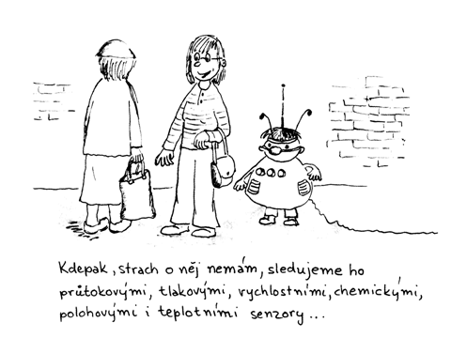
Sdělení na závěr (poznatek k reakreditaci, …)
?

